Slide 1
Результаты контроля объёмов, сроков, качества и условий предоставления медицинской помощи застрахованным лицам в Ульяновской области за 5 месяцев 2023 года.
ТЕРРИТОРИАЛЬНЫЙ ФОНД
ОБЯЗАТЕЛЬНОГО МЕДИЦИНСКОГО СТРАХОВАНИЯ УЛЬЯНОВСКОЙ ОБЛАСТИ

Slide 2
Контрольно-экспертные мероприятия
ПРОВЕРЕНО
88
медицинских организаций, работающих в сфере ОМС в Ульяновской области
РАССМОТРЕНО
58 638
случаев
оказания медицинской помощи
ВЫЯВЛЕНО
6 498
нарушений
при проведении контрольно-экспертных мероприятий
11,2%
от всех проверенных случаев
СУММА САНКЦИЙ
100,3 млн. рублей
по результатам всех видов экспертиз
96,08 млн. рублей - уменьшение размера финансирования,
4,22 млн. рублей - размер штрафов.

Slide 3
Медицинские организации - лидеры
Медицинская организация | Менее 2 % случаев с нарушениями
ГУЗ Зерносовхозская участковая больница | 1,83
ГУЗ Ульяновская областная клиническая станция скорой медицинской помощи | 1,53
ГУЗ Областной клинический онкологический диспансер | 1,1
ГУЗ Областной клинический кожно-венерологический диспансер | 1,09
ГУЗ Ульяновский областной клинический госпиталь ветеранов войн | 0,67
ГУЗ Детская городская клиническая больница города Ульяновска | 0,65
ГУЗ Областной кардиологический диспансер | 0,32
ГУЗ Ульяновский областной клинический медицинский центр оказания помощи лицам, пострадавшим от радиационного и профессиональной патологии имени героя Российской Федерации Максимчука В.М. | 0
ГУЗ Центр общественного здоровья и медицинской профилактики Ульяновской области | 0
средний показатель по медицинским организациям
11,1% случаев с нарушениями

Slide 4
Медицинские организации - аутсайдеры
Медицинская организация | Более 20% случаев с нарушениями
ГУЗ ДЕТСКАЯ СПЕЦИАЛИЗИРОВАННАЯ ПСИХОНЕВРОЛОГИЧЕСКАЯ БОЛЬНИЦА № 1 | 42,90%
ГУЗ Радищевская РБ | 35,05%
ГУЗ Городская поликлиника №1 им. С.М.Кирова | 32,48%
ГУЗ Николаевская РБ | 30,89%
ГУЗ Карсунская РБ | 28,41%
ГУЗ Барышская РБ | 25,85%
ГУЗ Тереньгульская РБ | 25,80%
ГУЗ Сурская РБ | 22,82%
ГУЗ Вешкаймская РБ | 21,23%
средний показатель по медицинским организациям
11,1% случаев с нарушениями

Slide 5
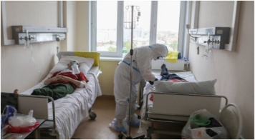
Структура нарушений

Slide 6
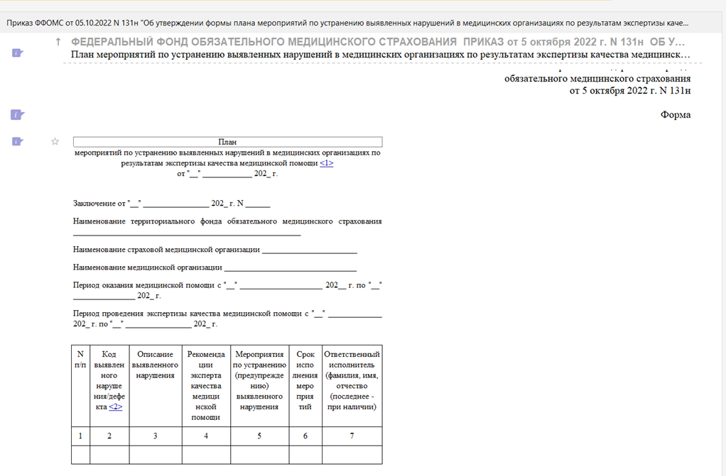

Slide 7
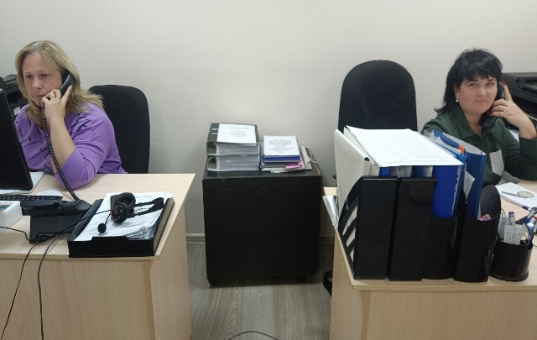
ОБРАЩЕНИЯ В КОНТАКТ-ЦЕНТР
В СФЕРЕ ОБЯЗАТЕЛЬНОГО МЕДИЦИНСКОГО СТРАХОВАНИЯ
За 5 месяцев 2023 года поступило 30 649 обращений
обращения за
разъяснениями
11506
жалобы на трудности
в получении
медицинской помощи
70
Защита интересов и прав наших граждан – это задача, которая ежедневно стоит на контроле и решается специалистами ТФОМС Ульяновской области и страховых медицинских организаций
заявления по
получению
полиса ОМС,
замене СМО
19072

Slide 8
СТРУКТУРА ОБРАЩЕНИЙ В КОНТАКТ-ЦЕНТР ЗА 5 МЕСЯЦЕВ 2023 ГОДА
обеспечение выдачи полисов ОМС, о выборе или замене СМО
вопросы, не относящиеся к сфере ОМС
организация оказания медицинской помощи и её качество
проведение профилактических мероприятий
выбор медицинской организации и врача
навязывание платных услуг
лекарственное обеспечение
отказ в бесплатном оказании медицинской помощи
61%
14%
12%
8%
2%
1.5%
0.7%
0.3%

Slide 9
СТРУКТУРА ОБОСНОВАННЫХ ЖАЛОБ
2023 год
2022 год
71
качество медицинской помощи
качество медицинской помощи
недостоверные сведения об оказанных
медицинских услугах
навязывание платных услуг
недостоверные сведения об оказанных
медицинских услугах
навязывание платных услуг
организация работы медицинских организаций
лекарственное обеспечение

Slide 10
МЕДИЦИНСКИЕ ОРГАНИЗАЦИИ С НАИБОЛЬШИМ КОЛИЧЕСТВОМ НАРУШЕНИЙ
•Городская поликлиника №1 им. С.М. Кирова
•Стоматологическая поликлиника г. Ульяновска
•Ульяновская областная клиническая больница
•ФГБУ ФНКЦРиО ФМБА России
•Городская клиническая больница святого апостола Андрея Первозванного
•Областной клинический онкологический диспансер
•Городская поликлиника № 4
•Городская поликлиника № 5
•Ульяновская областная клиническая станция скорой медицинской помощи
23
14
13
10
9
8
7

Slide 11
УДОВЛЕТВОРЕННОСТЬ МЕДИЦИНСКОЙ ПОМОЩЬЮ С ЯНВАРЯ ПО МАЙ 2023 ГОДА
Уровень удовлетворенности населения медицинской помощью направлен на выявление факторов, характеризующих доступность и качество медицинской помощи
отсутствие узких специалистов
сроки ожидания медицинской помощи
качество медицинской помощи
прочие (лекарственное обеспечение,
навязывание платных услуг)

